Slide 1
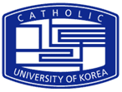
신경망
chapter 11
Catholic University of Korea
최해랑
gofkdvjvl@naver.com

Slide 2
목차 INDEX
11장 신경망
Mnist데이터셋
신경망 구성요소
활성화 규칙
제약사항
요약
출처
12장 A / B 테스트와 멀티 암드 밴딧
A / B 테스트 정의 및 사례
입실론 감소 전략
멀티 암드 밴딧 역사와 전략
입실론 감소 전략 제약사항
요약
출처

Slide 3
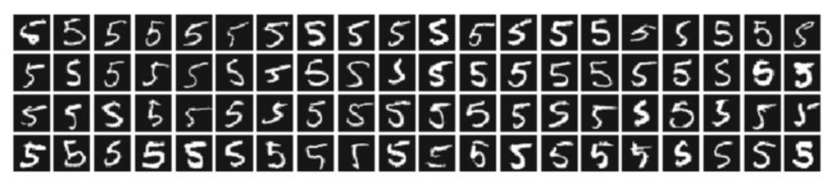
신경망 (Neural Networks)
MNIST 데이터셋 https://github.com/oreilly-japan/deep-learning-from-scratch
데이터셋은 0 – 9까지의 숫자 이미지로 구성된다
훈련 이미지 60000장, 시험 이미지가 10000장으로 구성된다
일반적으로 훈련 이미지를 이용해 모델을 학습하고 학습한 모델을 가지고 시험 이미지들을 얼마나 정확하게 분류하는 가를 평가한다
위의 이미지를 기계가 읽기 위해서 픽셀로 변환한다. 검은 픽셀은 0으로 흰색은 1로 표현한다 (이미지가 컬러라면 RGB(적, 녹, 청) 색조값을 이용할 수 있다
Notes:
Ces 2016에서는 VR 전용전시관이 문을 열었습니다.
사진은 삼성의 VR4D 체험관의 모습
삼성전자는 C링크(Rink)를 전시.
가상현실 기기인 기어 VR을 얼굴에 착용한 뒤 특수장갑을 끼고 테니스를 시연
가상현실 제품 경쟁에는 삼성 (기어 VR) 외에도 소니 (플레이스테이션 VR), 오큘러스 (페이스북) , HTC (바이브 VR) 등 48개 업체가 뛰어들었다.
대만 HTC는 바이브VR 공개한다.
페이스북이 인수해 주목받은 오큘러스는 헤드셋형 신제품을 선보임
현재로서는 VR 은 게임산업에 많은 중점 두고 있다.
실제로는 다양한 분야에 사용될 수 있는 기술입니다.
(교육실습 분야에서 가장 효과적으로 이용될 것으로 예상)

Slide 4
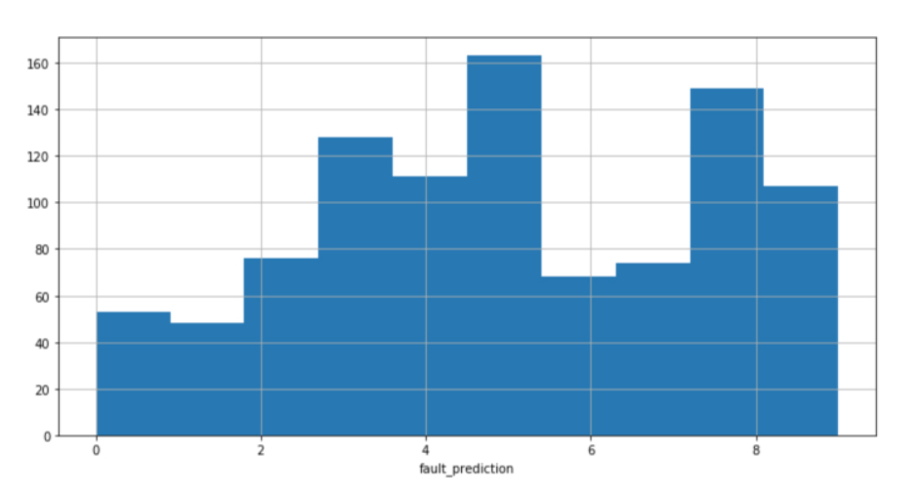
신경망 (Neural Networks)
오차 히스토그램
잘못 예측한 숫자로는 160번의 오차를 가진 숫자 5이다
여기서는 어떤 숫자가 가장 많이 틀렸는 가를 알 수 있지만 어떻게 잘못 해석되었는 지는 알 수 없다
Notes:
Ces 2016에서는 VR 전용전시관이 문을 열었습니다.
사진은 삼성의 VR4D 체험관의 모습
삼성전자는 C링크(Rink)를 전시.
가상현실 기기인 기어 VR을 얼굴에 착용한 뒤 특수장갑을 끼고 테니스를 시연
가상현실 제품 경쟁에는 삼성 (기어 VR) 외에도 소니 (플레이스테이션 VR), 오큘러스 (페이스북) , HTC (바이브 VR) 등 48개 업체가 뛰어들었다.
대만 HTC는 바이브VR 공개한다.
페이스북이 인수해 주목받은 오큘러스는 헤드셋형 신제품을 선보임
현재로서는 VR 은 게임산업에 많은 중점 두고 있다.
실제로는 다양한 분야에 사용될 수 있는 기술입니다.
(교육실습 분야에서 가장 효과적으로 이용될 것으로 예상)

Slide 5
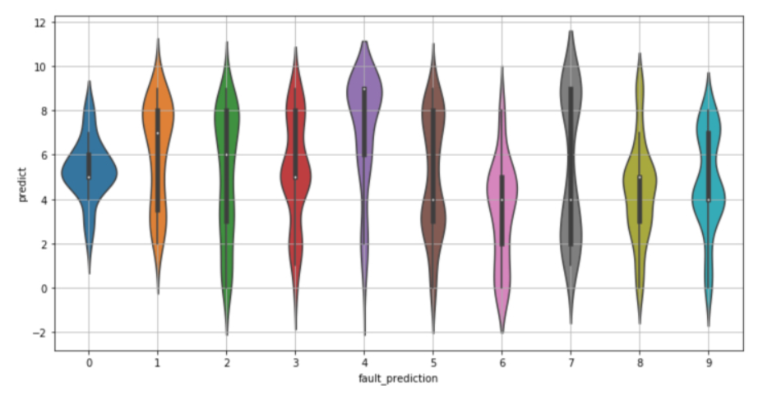
신경망 (Neural Networks)
Seaborn의 violinplot
각 숫자가 어떻게 오판이 되었는 지 알 수 있다
0은 5로 많이 오판되었고 7은 9나 2로 많이 오판되었다
Notes:
Ces 2016에서는 VR 전용전시관이 문을 열었습니다.
사진은 삼성의 VR4D 체험관의 모습
삼성전자는 C링크(Rink)를 전시.
가상현실 기기인 기어 VR을 얼굴에 착용한 뒤 특수장갑을 끼고 테니스를 시연
가상현실 제품 경쟁에는 삼성 (기어 VR) 외에도 소니 (플레이스테이션 VR), 오큘러스 (페이스북) , HTC (바이브 VR) 등 48개 업체가 뛰어들었다.
대만 HTC는 바이브VR 공개한다.
페이스북이 인수해 주목받은 오큘러스는 헤드셋형 신제품을 선보임
현재로서는 VR 은 게임산업에 많은 중점 두고 있다.
실제로는 다양한 분야에 사용될 수 있는 기술입니다.
(교육실습 분야에서 가장 효과적으로 이용될 것으로 예상)

Slide 6
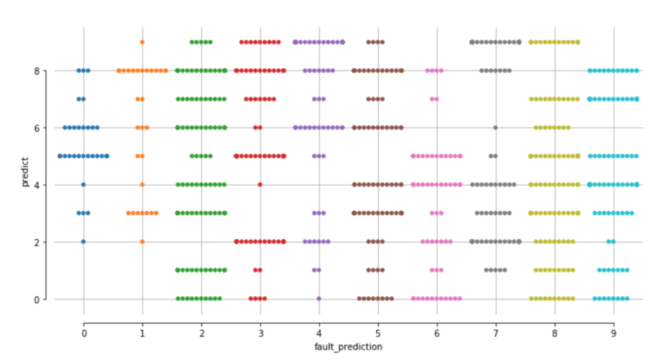
신경망 (Neural Networks)
Seaborn의 swamplot
오판된 범위를 알 수 있다
8의 경우는 오판된 범위가 골고루이지만 0은 5로 많이 오판되었다는 것을 알 수 있다
Notes:
Ces 2016에서는 VR 전용전시관이 문을 열었습니다.
사진은 삼성의 VR4D 체험관의 모습
삼성전자는 C링크(Rink)를 전시.
가상현실 기기인 기어 VR을 얼굴에 착용한 뒤 특수장갑을 끼고 테니스를 시연
가상현실 제품 경쟁에는 삼성 (기어 VR) 외에도 소니 (플레이스테이션 VR), 오큘러스 (페이스북) , HTC (바이브 VR) 등 48개 업체가 뛰어들었다.
대만 HTC는 바이브VR 공개한다.
페이스북이 인수해 주목받은 오큘러스는 헤드셋형 신제품을 선보임
현재로서는 VR 은 게임산업에 많은 중점 두고 있다.
실제로는 다양한 분야에 사용될 수 있는 기술입니다.
(교육실습 분야에서 가장 효과적으로 이용될 것으로 예상)

Slide 7
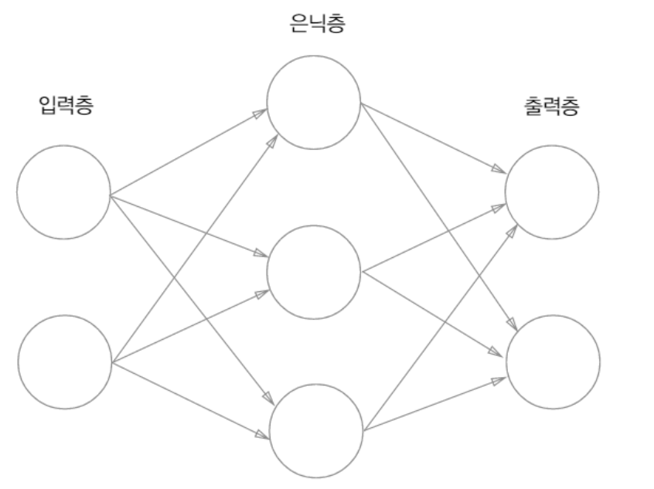
신경망 (Neural Networks)
신경망 구성요소 1: 입력 계층
입력층: 입력된 이미지의 모든 픽셀을 처리, 이미지에 포함된 뉴런과 같은 수의 뉴런 포함
더 나은 예측 위해 컨볼루션(Convolution layer) 레이어 사용가능:
: 각 픽셀을 따로 처리하지 않고 픽셀의 조합을 바탕으로 특징을 찾는다
ex) 숫자 ‘6’에는 원이나 위쪽을 향하는 꼬리가 존재한다. 이러한 분석방식은 특징의 위치가 아니라 존재여부에 의존적이므로 핵심적인 특징이 가운데에서 벗어나도 숫자를 인식할 수 있다 (위치 불변성, Translational invariance)
Notes:
Ces 2016에서는 VR 전용전시관이 문을 열었습니다.
사진은 삼성의 VR4D 체험관의 모습
삼성전자는 C링크(Rink)를 전시.
가상현실 기기인 기어 VR을 얼굴에 착용한 뒤 특수장갑을 끼고 테니스를 시연
가상현실 제품 경쟁에는 삼성 (기어 VR) 외에도 소니 (플레이스테이션 VR), 오큘러스 (페이스북) , HTC (바이브 VR) 등 48개 업체가 뛰어들었다.
대만 HTC는 바이브VR 공개한다.
페이스북이 인수해 주목받은 오큘러스는 헤드셋형 신제품을 선보임
현재로서는 VR 은 게임산업에 많은 중점 두고 있다.
실제로는 다양한 분야에 사용될 수 있는 기술입니다.
(교육실습 분야에서 가장 효과적으로 이용될 것으로 예상)

Slide 8
신경망 (Neural Networks)
신경망 구성요소 2: 은닉 계층(Hidden layer)
픽셀이 신경망에 입력된 후 여러 레이어를 거쳐 네트워크가 각 레이블에 대해 예전에 학습했던 이미지와의 유사성을 계산하는 변환을 수행
더 많은 변환을 사용하면 처리 시간이 길어진다
일반적으로 적은 수의 레이어만으로 충분하다
각 레이어의 뉴런 개수는 이미지에 포함된 픽셀 개수와 비례해야 한다
Notes:
Ces 2016에서는 VR 전용전시관이 문을 열었습니다.
사진은 삼성의 VR4D 체험관의 모습
삼성전자는 C링크(Rink)를 전시.
가상현실 기기인 기어 VR을 얼굴에 착용한 뒤 특수장갑을 끼고 테니스를 시연
가상현실 제품 경쟁에는 삼성 (기어 VR) 외에도 소니 (플레이스테이션 VR), 오큘러스 (페이스북) , HTC (바이브 VR) 등 48개 업체가 뛰어들었다.
대만 HTC는 바이브VR 공개한다.
페이스북이 인수해 주목받은 오큘러스는 헤드셋형 신제품을 선보임
현재로서는 VR 은 게임산업에 많은 중점 두고 있다.
실제로는 다양한 분야에 사용될 수 있는 기술입니다.
(교육실습 분야에서 가장 효과적으로 이용될 것으로 예상)

Slide 9
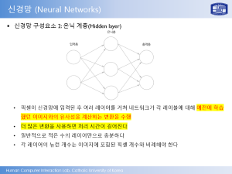
신경망 (Neural Networks)
신경망 구성요소 3: 출력 레이어, 손실 레이어
출력 레이어: 최종 예측을 표현하는 레이어
가능한 출력의 개수에 따라 하나 또는 그 이상의 뉴런으로 구성된다
손실 레이어: 일반적으로 끝에 위치해 입력이 제대로 인식됐는지 여부에 따라 오차의 정도에 대한 피드백을 출력한다
손실 레이어는 올바른 예측을 하면 예측에 영향을 미친 활성화 경로상의 뉴런을 강화하고 잘못된 예측을 하면 활성화 경로상의 뉴런으로 오차가 전달돼 줄이는 방식으로 활성화 기준을 재조정한다 (역전파, backpropagation)
Notes:
Ces 2016에서는 VR 전용전시관이 문을 열었습니다.
사진은 삼성의 VR4D 체험관의 모습
삼성전자는 C링크(Rink)를 전시.
가상현실 기기인 기어 VR을 얼굴에 착용한 뒤 특수장갑을 끼고 테니스를 시연
가상현실 제품 경쟁에는 삼성 (기어 VR) 외에도 소니 (플레이스테이션 VR), 오큘러스 (페이스북) , HTC (바이브 VR) 등 48개 업체가 뛰어들었다.
대만 HTC는 바이브VR 공개한다.
페이스북이 인수해 주목받은 오큘러스는 헤드셋형 신제품을 선보임
현재로서는 VR 은 게임산업에 많은 중점 두고 있다.
실제로는 다양한 분야에 사용될 수 있는 기술입니다.
(교육실습 분야에서 가장 효과적으로 이용될 것으로 예상)

Slide 10
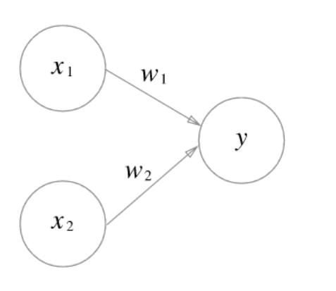
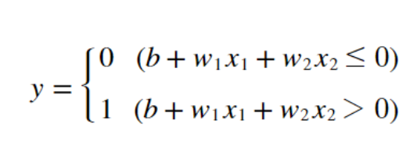
신경망 (Neural Networks)
활성화 규칙
x1, x2의 입력을 받아 y를 출력하는 구조
b= bias를 나타내는 매개변수로 뉴런이 얼마나 쉽게 활성화 되느냐를 제어한다 (임계값)
w1과 w2는 각 변수의 가중치를 나타내는 매개변수로 각 신호의 영향력을 제어한다 (강도)
Notes:
Ces 2016에서는 VR 전용전시관이 문을 열었습니다.
사진은 삼성의 VR4D 체험관의 모습
삼성전자는 C링크(Rink)를 전시.
가상현실 기기인 기어 VR을 얼굴에 착용한 뒤 특수장갑을 끼고 테니스를 시연
가상현실 제품 경쟁에는 삼성 (기어 VR) 외에도 소니 (플레이스테이션 VR), 오큘러스 (페이스북) , HTC (바이브 VR) 등 48개 업체가 뛰어들었다.
대만 HTC는 바이브VR 공개한다.
페이스북이 인수해 주목받은 오큘러스는 헤드셋형 신제품을 선보임
현재로서는 VR 은 게임산업에 많은 중점 두고 있다.
실제로는 다양한 분야에 사용될 수 있는 기술입니다.
(교육실습 분야에서 가장 효과적으로 이용될 것으로 예상)

Slide 11
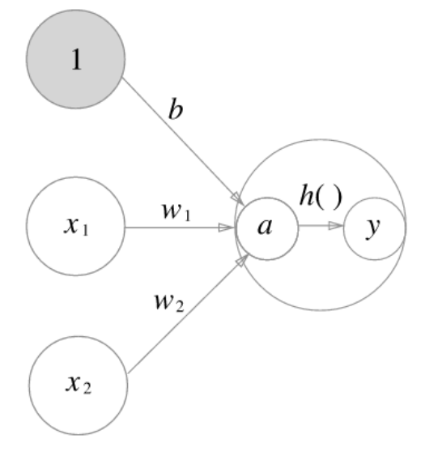
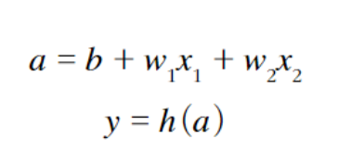
신경망 (Neural Networks)
활성화 규칙
활성화(Activation)은 입력신호의 총합이 활성화를 일으키는 것을 말한다
가중치가 곱해진 입력신호의 총합을 계산하고 그 합을 활성화함수에 입력해 결과를 낸다
Notes:
Ces 2016에서는 VR 전용전시관이 문을 열었습니다.
사진은 삼성의 VR4D 체험관의 모습
삼성전자는 C링크(Rink)를 전시.
가상현실 기기인 기어 VR을 얼굴에 착용한 뒤 특수장갑을 끼고 테니스를 시연
가상현실 제품 경쟁에는 삼성 (기어 VR) 외에도 소니 (플레이스테이션 VR), 오큘러스 (페이스북) , HTC (바이브 VR) 등 48개 업체가 뛰어들었다.
대만 HTC는 바이브VR 공개한다.
페이스북이 인수해 주목받은 오큘러스는 헤드셋형 신제품을 선보임
현재로서는 VR 은 게임산업에 많은 중점 두고 있다.
실제로는 다양한 분야에 사용될 수 있는 기술입니다.
(교육실습 분야에서 가장 효과적으로 이용될 것으로 예상)

Slide 12
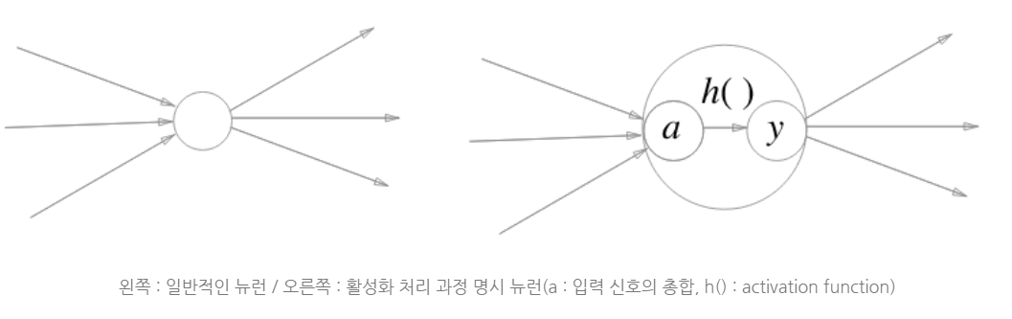
신경망 (Neural Networks)
활성화 규칙
신호의 강도는 방향성이 있다. 예를 들어 w=-1가 활성화되면 전달되는 입력 신호는 감소한다
결과 뉴런으로 들어오는 활성화 뉴런의 가중값을 모두 더하고 이렇게 입력된 신호가 정해진 임계값보다 크면 결과 뉴런이 활성화된다
임계값이 3이고, 입력 신호의 총 세기가 2라면 결과 뉴런은 활성화되지 않는다
Notes:
Ces 2016에서는 VR 전용전시관이 문을 열었습니다.
사진은 삼성의 VR4D 체험관의 모습
삼성전자는 C링크(Rink)를 전시.
가상현실 기기인 기어 VR을 얼굴에 착용한 뒤 특수장갑을 끼고 테니스를 시연
가상현실 제품 경쟁에는 삼성 (기어 VR) 외에도 소니 (플레이스테이션 VR), 오큘러스 (페이스북) , HTC (바이브 VR) 등 48개 업체가 뛰어들었다.
대만 HTC는 바이브VR 공개한다.
페이스북이 인수해 주목받은 오큘러스는 헤드셋형 신제품을 선보임
현재로서는 VR 은 게임산업에 많은 중점 두고 있다.
실제로는 다양한 분야에 사용될 수 있는 기술입니다.
(교육실습 분야에서 가장 효과적으로 이용될 것으로 예상)

Slide 13
신경망 (Neural Networks)
신경망 제약사항 1
신경망은 샘플의 크기가 커야 한다
신경망의 복잡성으로 인해 입력에 존재하는 미묘한 특징도 인식할 수 있지만 그러기 위해선 학습데이터가 많이 필요하다
학습 데이터가 너무 적으면 과적합이 발생할 수 있다
더 많은 학습 데이터를 얻기 어렵다면 과적합의 위험을 줄이기 위해 다음 기법들을 사용한다
Notes:
Ces 2016에서는 VR 전용전시관이 문을 열었습니다.
사진은 삼성의 VR4D 체험관의 모습
삼성전자는 C링크(Rink)를 전시.
가상현실 기기인 기어 VR을 얼굴에 착용한 뒤 특수장갑을 끼고 테니스를 시연
가상현실 제품 경쟁에는 삼성 (기어 VR) 외에도 소니 (플레이스테이션 VR), 오큘러스 (페이스북) , HTC (바이브 VR) 등 48개 업체가 뛰어들었다.
대만 HTC는 바이브VR 공개한다.
페이스북이 인수해 주목받은 오큘러스는 헤드셋형 신제품을 선보임
현재로서는 VR 은 게임산업에 많은 중점 두고 있다.
실제로는 다양한 분야에 사용될 수 있는 기술입니다.
(교육실습 분야에서 가장 효과적으로 이용될 것으로 예상)

Slide 14
신경망 (Neural Networks)
학습 데이터가 적어 과적합을 방지하기 위한 기법
서브 샘플링(Subsampling)
노이즈에 대한 뉴런의 민감도를 낮추기 위해 서브 샘플링으로 네트워크의 입력을 부드럽게 만든다.
신호의 샘플에서 평균을 취한다. 입력이 이미지라면 이미지의 크기를 줄이거나 RGB채널 간의 대비를 낮춘다
왜곡(Distortion)
학습데이터가 부족하면 각 이미지에 왜곡을 가해 더 많은 데이터를 만든다
사용하는 왜곡은 원래 데이터 세트에 존재할 만한 왜곡이여야 한다
수기 숫자의 예로 이미지를 회전하거나 특정 지점을 늘려 기울여서 쓰거나 손떨림을 표현한다(탄성 변형, elastic deformation)
Notes:
Ces 2016에서는 VR 전용전시관이 문을 열었습니다.
사진은 삼성의 VR4D 체험관의 모습
삼성전자는 C링크(Rink)를 전시.
가상현실 기기인 기어 VR을 얼굴에 착용한 뒤 특수장갑을 끼고 테니스를 시연
가상현실 제품 경쟁에는 삼성 (기어 VR) 외에도 소니 (플레이스테이션 VR), 오큘러스 (페이스북) , HTC (바이브 VR) 등 48개 업체가 뛰어들었다.
대만 HTC는 바이브VR 공개한다.
페이스북이 인수해 주목받은 오큘러스는 헤드셋형 신제품을 선보임
현재로서는 VR 은 게임산업에 많은 중점 두고 있다.
실제로는 다양한 분야에 사용될 수 있는 기술입니다.
(교육실습 분야에서 가장 효과적으로 이용될 것으로 예상)

Slide 15
신경망 (Neural Networks)
학습 데이터가 적어 과적합을 방지하기 위한 기법
드롭아웃(Dropout)
학습할 예제의 수가 적으면 과적합이 발생할 수 있다. 이를 대처하기 위해 무작위하게 절반 정도의 뉴런을 학습에서 제외시킨다
제외된 뉴런은 비활성화되고 나머지만 동작한다, 이를 반복한다
이런 방식으로 뉴런들이 더 다양한 조합으로 일하게 하고 학습데이터에서 더 많은 특징을 발견하게 한다
Notes:
Ces 2016에서는 VR 전용전시관이 문을 열었습니다.
사진은 삼성의 VR4D 체험관의 모습
삼성전자는 C링크(Rink)를 전시.
가상현실 기기인 기어 VR을 얼굴에 착용한 뒤 특수장갑을 끼고 테니스를 시연
가상현실 제품 경쟁에는 삼성 (기어 VR) 외에도 소니 (플레이스테이션 VR), 오큘러스 (페이스북) , HTC (바이브 VR) 등 48개 업체가 뛰어들었다.
대만 HTC는 바이브VR 공개한다.
페이스북이 인수해 주목받은 오큘러스는 헤드셋형 신제품을 선보임
현재로서는 VR 은 게임산업에 많은 중점 두고 있다.
실제로는 다양한 분야에 사용될 수 있는 기술입니다.
(교육실습 분야에서 가장 효과적으로 이용될 것으로 예상)

Slide 16
신경망 (Neural Networks)
예측 정확도 저하를 대가로 처리 속도를 개선하는 기법
확률적 기울기 하강법
고전적 기울기 하강법에서는 한 반복에서 각 파라미터를 업데이트하기 위해 전체 학습데이터를 고려한다. 이는 오랜 시간이 소요된다
이 대안으로 한 반복문에서 학습 예제 하나만을 사용하게 한다
결과로 생성된 파라미터 값이 최적은 아니지만 비교적 높은 정확도를 보인다
미니배치(mini-batch)기울기 하강법
확률적 기울기 하강법의 절충안이다
각 반복문에서 학습 예제의 부분 집합을 이용한다
Notes:
Ces 2016에서는 VR 전용전시관이 문을 열었습니다.
사진은 삼성의 VR4D 체험관의 모습
삼성전자는 C링크(Rink)를 전시.
가상현실 기기인 기어 VR을 얼굴에 착용한 뒤 특수장갑을 끼고 테니스를 시연
가상현실 제품 경쟁에는 삼성 (기어 VR) 외에도 소니 (플레이스테이션 VR), 오큘러스 (페이스북) , HTC (바이브 VR) 등 48개 업체가 뛰어들었다.
대만 HTC는 바이브VR 공개한다.
페이스북이 인수해 주목받은 오큘러스는 헤드셋형 신제품을 선보임
현재로서는 VR 은 게임산업에 많은 중점 두고 있다.
실제로는 다양한 분야에 사용될 수 있는 기술입니다.
(교육실습 분야에서 가장 효과적으로 이용될 것으로 예상)

Slide 17
신경망 (Neural Networks)
예측 정확도 저하를 대가로 처리 속도를 개선하는 기법
완전 연결 레이어(Fully connected layer)
뉴런을 추가할 수록 가능한 신경 경로의 수는 폭발적으로 증가한다
모든 조합을 확인하는 일을 피하기 위해 크기가 작은 로레벨 특징을 처리하는 초기 레이어들을 부분적으로 연결시킨다
크기가 큰 하이레벨 특징을 처리하는 마지막 레이어에서만 인접한 뉴런을 모두 연결시킬 수 있다
Notes:
Ces 2016에서는 VR 전용전시관이 문을 열었습니다.
사진은 삼성의 VR4D 체험관의 모습
삼성전자는 C링크(Rink)를 전시.
가상현실 기기인 기어 VR을 얼굴에 착용한 뒤 특수장갑을 끼고 테니스를 시연
가상현실 제품 경쟁에는 삼성 (기어 VR) 외에도 소니 (플레이스테이션 VR), 오큘러스 (페이스북) , HTC (바이브 VR) 등 48개 업체가 뛰어들었다.
대만 HTC는 바이브VR 공개한다.
페이스북이 인수해 주목받은 오큘러스는 헤드셋형 신제품을 선보임
현재로서는 VR 은 게임산업에 많은 중점 두고 있다.
실제로는 다양한 분야에 사용될 수 있는 기술입니다.
(교육실습 분야에서 가장 효과적으로 이용될 것으로 예상)

Slide 18
신경망 (Neural Networks)
다른 신경망의 제약사항
해석이 어렵다
신경망은 각기 다른 활성화 규칙에 따라 동작하는 수천 개의 뉴런으로 구성된 여러 개의 레이어로 이뤄진다
어떤 입력 신호의 조합이 올바른 예측으로 이어지는 지 알 수 없다
하지만 신경망은 가상 비서와 자율 주행 등 최첨단 기술의 출현에 기여하고 있다
알고리즘이 정제되고 컴퓨팅 파워가 확장됨에 따라 일상이 연결되고 자동화되는 사물 인터넷 시대에 신경망이 핵심적 역할을 할 것이다
Notes:
Ces 2016에서는 VR 전용전시관이 문을 열었습니다.
사진은 삼성의 VR4D 체험관의 모습
삼성전자는 C링크(Rink)를 전시.
가상현실 기기인 기어 VR을 얼굴에 착용한 뒤 특수장갑을 끼고 테니스를 시연
가상현실 제품 경쟁에는 삼성 (기어 VR) 외에도 소니 (플레이스테이션 VR), 오큘러스 (페이스북) , HTC (바이브 VR) 등 48개 업체가 뛰어들었다.
대만 HTC는 바이브VR 공개한다.
페이스북이 인수해 주목받은 오큘러스는 헤드셋형 신제품을 선보임
현재로서는 VR 은 게임산업에 많은 중점 두고 있다.
실제로는 다양한 분야에 사용될 수 있는 기술입니다.
(교육실습 분야에서 가장 효과적으로 이용될 것으로 예상)

Slide 19
신경망 (Neural Networks)
요약
신경망은 뉴런의 레이어로 구성된다
첫 레이어는 입력 데이터에 의해 활성화되고 이후 레이어를 거쳐 마침내 예측을 수행하는 마지막 출력 레이어에 이르기까지 활성화가 전파된다
뉴런의 활성화 여부는 입력 활성화의 강도와 출처로 결정되며 이를 활성화 규칙이라고 한다. 활성화 규칙은 예측 정확도에 따라 정제되고 이 과정을 역전파라고 한다
신경망은 데이터 세트가 크고 고성능 컴퓨팅 파워를 사용할 수 있을 때 잘 작동한다. 하지만 그 결과는 거의 해석이 어렵다
Notes:
Ces 2016에서는 VR 전용전시관이 문을 열었습니다.
사진은 삼성의 VR4D 체험관의 모습
삼성전자는 C링크(Rink)를 전시.
가상현실 기기인 기어 VR을 얼굴에 착용한 뒤 특수장갑을 끼고 테니스를 시연
가상현실 제품 경쟁에는 삼성 (기어 VR) 외에도 소니 (플레이스테이션 VR), 오큘러스 (페이스북) , HTC (바이브 VR) 등 48개 업체가 뛰어들었다.
대만 HTC는 바이브VR 공개한다.
페이스북이 인수해 주목받은 오큘러스는 헤드셋형 신제품을 선보임
현재로서는 VR 은 게임산업에 많은 중점 두고 있다.
실제로는 다양한 분야에 사용될 수 있는 기술입니다.
(교육실습 분야에서 가장 효과적으로 이용될 것으로 예상)

Slide 20
출처
PPT 작성
https://blog.naver.com/dsz08082/221186522943
https://blog.naver.com/infoefficien/221071960843
https://pinkwink.kr/1104?category=580892
(책) 수학없이 배우는 데이터 과학과 알고리즘
파이썬 코드
https://pinkwink.kr/1104?category=580892
https://blog.naver.com/dsz08082/221186522943
Notes:
Ces 2016에서는 VR 전용전시관이 문을 열었습니다.
사진은 삼성의 VR4D 체험관의 모습
삼성전자는 C링크(Rink)를 전시.
가상현실 기기인 기어 VR을 얼굴에 착용한 뒤 특수장갑을 끼고 테니스를 시연
가상현실 제품 경쟁에는 삼성 (기어 VR) 외에도 소니 (플레이스테이션 VR), 오큘러스 (페이스북) , HTC (바이브 VR) 등 48개 업체가 뛰어들었다.
대만 HTC는 바이브VR 공개한다.
페이스북이 인수해 주목받은 오큘러스는 헤드셋형 신제품을 선보임
현재로서는 VR 은 게임산업에 많은 중점 두고 있다.
실제로는 다양한 분야에 사용될 수 있는 기술입니다.
(교육실습 분야에서 가장 효과적으로 이용될 것으로 예상)

Slide 21
A / B 테스트와 멀티 암드 밴딧
chapter 12
Catholic University of Korea
최해랑
gofkdvjvl@naver.com

Slide 22
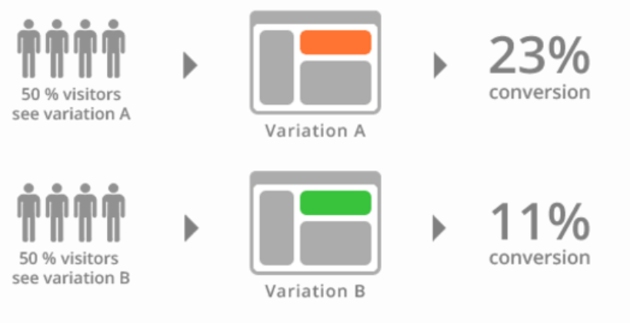
A / B Test
A / B Test
수많은 사람들을 임의의 그룹으로 나누고 각기 다른 타입을 보여주고 반응을 보는 방식
각 사용자들은 하나의 타입만 보도록 설계되고 일정기간 동안 확보된 각 타입의 성과를 측정해 평가한다
웹 사이트에서는 주로 회원가입, 구매 전환, 클릭율 등에 영향을 미치는 요인을 찾기 위해 테스트를 진행한다
Notes:
Ces 2016에서는 VR 전용전시관이 문을 열었습니다.
사진은 삼성의 VR4D 체험관의 모습
삼성전자는 C링크(Rink)를 전시.
가상현실 기기인 기어 VR을 얼굴에 착용한 뒤 특수장갑을 끼고 테니스를 시연
가상현실 제품 경쟁에는 삼성 (기어 VR) 외에도 소니 (플레이스테이션 VR), 오큘러스 (페이스북) , HTC (바이브 VR) 등 48개 업체가 뛰어들었다.
대만 HTC는 바이브VR 공개한다.
페이스북이 인수해 주목받은 오큘러스는 헤드셋형 신제품을 선보임
현재로서 VR 은 게임산업에 많은 중점 두고 있다.
실제로는 다양한 분야에 사용될 수 있는 기술입니다.
(교육실습 분야에서 가장 효과적으로 이용될 것으로 예상)

Slide 23
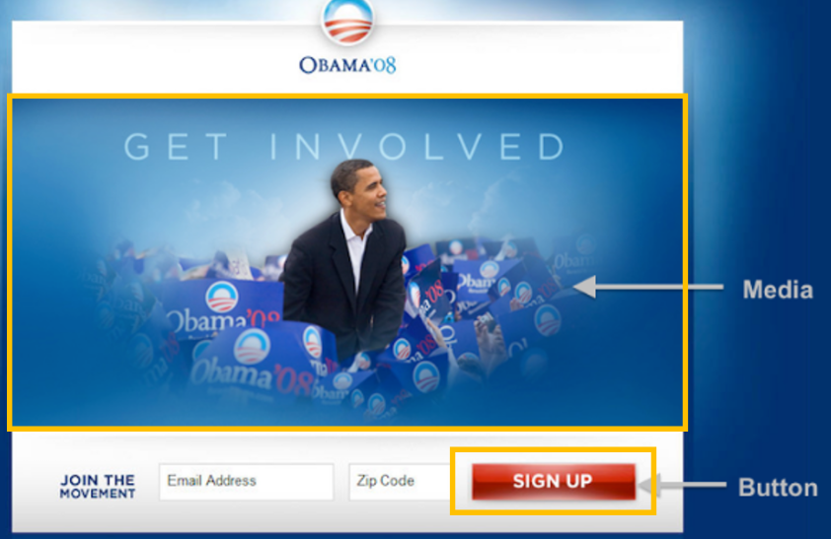

A / B Test 사례
오바마 선거 캠페인
A / B 테스트는 캠페인에 사용될 동영상 / 이미지와 행동유도버튼 두 항목에서 진행
Notes:
Ces 2016에서는 VR 전용전시관이 문을 열었습니다.
사진은 삼성의 VR4D 체험관의 모습
삼성전자는 C링크(Rink)를 전시.
가상현실 기기인 기어 VR을 얼굴에 착용한 뒤 특수장갑을 끼고 테니스를 시연
가상현실 제품 경쟁에는 삼성 (기어 VR) 외에도 소니 (플레이스테이션 VR), 오큘러스 (페이스북) , HTC (바이브 VR) 등 48개 업체가 뛰어들었다.
대만 HTC는 바이브VR 공개한다.
페이스북이 인수해 주목받은 오큘러스는 헤드셋형 신제품을 선보임
현재로서 VR 은 게임산업에 많은 중점 두고 있다.
실제로는 다양한 분야에 사용될 수 있는 기술입니다.
(교육실습 분야에서 가장 효과적으로 이용될 것으로 예상)

Slide 24
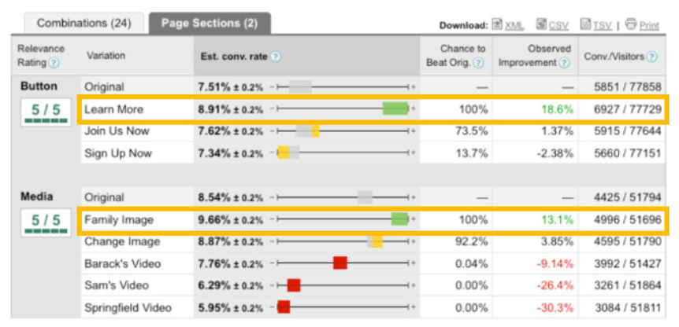
A / B Test 사례
오바마 선거 캠페인
테스트 결과 Learn More 버튼과 Family Image가 원본 대비 각각 18.6%, 13.1% 증가의 성과율을 보임
Notes:
Ces 2016에서는 VR 전용전시관이 문을 열었습니다.
사진은 삼성의 VR4D 체험관의 모습
삼성전자는 C링크(Rink)를 전시.
가상현실 기기인 기어 VR을 얼굴에 착용한 뒤 특수장갑을 끼고 테니스를 시연
가상현실 제품 경쟁에는 삼성 (기어 VR) 외에도 소니 (플레이스테이션 VR), 오큘러스 (페이스북) , HTC (바이브 VR) 등 48개 업체가 뛰어들었다.
대만 HTC는 바이브VR 공개한다.
페이스북이 인수해 주목받은 오큘러스는 헤드셋형 신제품을 선보임
현재로서 VR 은 게임산업에 많은 중점 두고 있다.
실제로는 다양한 분야에 사용될 수 있는 기술입니다.
(교육실습 분야에서 가장 효과적으로 이용될 것으로 예상)

Slide 25
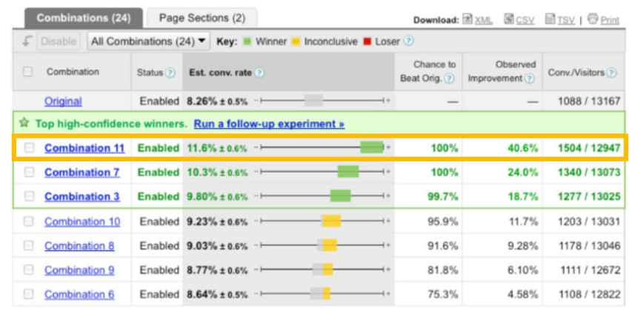
A / B Test 사례
오바마 선거 캠페인
이를 조합한 페이지는 원본 대비 40.6%의 성과를 보임
Notes:
Ces 2016에서는 VR 전용전시관이 문을 열었습니다.
사진은 삼성의 VR4D 체험관의 모습
삼성전자는 C링크(Rink)를 전시.
가상현실 기기인 기어 VR을 얼굴에 착용한 뒤 특수장갑을 끼고 테니스를 시연
가상현실 제품 경쟁에는 삼성 (기어 VR) 외에도 소니 (플레이스테이션 VR), 오큘러스 (페이스북) , HTC (바이브 VR) 등 48개 업체가 뛰어들었다.
대만 HTC는 바이브VR 공개한다.
페이스북이 인수해 주목받은 오큘러스는 헤드셋형 신제품을 선보임
현재로서 VR 은 게임산업에 많은 중점 두고 있다.
실제로는 다양한 분야에 사용될 수 있는 기술입니다.
(교육실습 분야에서 가장 효과적으로 이용될 것으로 예상)

Slide 26
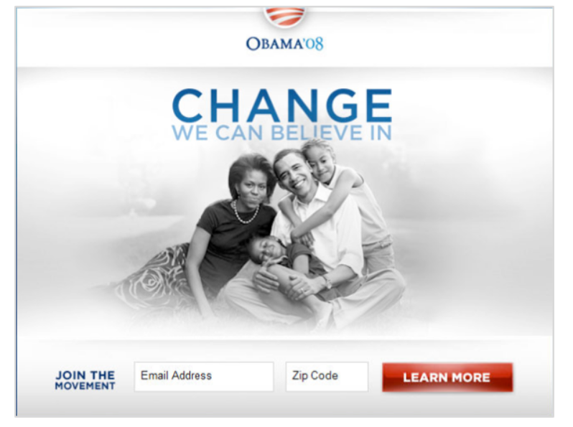
A / B Test 사례
오바마 선거 캠페인
최종안의 모습
Notes:
Ces 2016에서는 VR 전용전시관이 문을 열었습니다.
사진은 삼성의 VR4D 체험관의 모습
삼성전자는 C링크(Rink)를 전시.
가상현실 기기인 기어 VR을 얼굴에 착용한 뒤 특수장갑을 끼고 테니스를 시연
가상현실 제품 경쟁에는 삼성 (기어 VR) 외에도 소니 (플레이스테이션 VR), 오큘러스 (페이스북) , HTC (바이브 VR) 등 48개 업체가 뛰어들었다.
대만 HTC는 바이브VR 공개한다.
페이스북이 인수해 주목받은 오큘러스는 헤드셋형 신제품을 선보임
현재로서 VR 은 게임산업에 많은 중점 두고 있다.
실제로는 다양한 분야에 사용될 수 있는 기술입니다.
(교육실습 분야에서 가장 효과적으로 이용될 것으로 예상)

Slide 27
A / B Test 제약
A / B Test 문제점 두 가지
우연에 따른 결과를 얻을 수도 있다
드문 일이지만 더 나쁜 광고가 좋은 광고를 앞설 수 있음
더 확실한 결과를 얻고자 각 광고를 보여주는 사람의 수를 늘릴 수 있으나 이렇게 하면 두 번째 문제 발생
이익 손실의 위험
광고를 보여주는 사람의 수를 100명에서 200명으로 늘리면 더 나쁜 광고를 보여주는 사람의 수도 두 배로 늘어난다
이렇게 되면 더 좋은 광고에 설득 당했을지도 모르는 잠재 고객을 잃을 수 있음
이 두가지 문제는 A / B 테스트에서의 기회비용을 암시
즉, 탐색과 활용 사이의 기회비용이 존재한다
두 가지 기회비용 사이의 균형을 맞추는 방법이 필요하다
Notes:
Ces 2016에서는 VR 전용전시관이 문을 열었습니다.
사진은 삼성의 VR4D 체험관의 모습
삼성전자는 C링크(Rink)를 전시.
가상현실 기기인 기어 VR을 얼굴에 착용한 뒤 특수장갑을 끼고 테니스를 시연
가상현실 제품 경쟁에는 삼성 (기어 VR) 외에도 소니 (플레이스테이션 VR), 오큘러스 (페이스북) , HTC (바이브 VR) 등 48개 업체가 뛰어들었다.
대만 HTC는 바이브VR 공개한다.
페이스북이 인수해 주목받은 오큘러스는 헤드셋형 신제품을 선보임
현재로서 VR 은 게임산업에 많은 중점 두고 있다.
실제로는 다양한 분야에 사용될 수 있는 기술입니다.
(교육실습 분야에서 가장 효과적으로 이용될 것으로 예상)

Slide 28
입실론 감소 전략 (Epsilon-decreasing strategy)
A / B 테스트는 나머지 행사 기간 동안 특정 광고를 활용하기 위해 어떤 광고가 더 나은 지에 대한 탐색을 마친다
하지만 사실 광고를 활용하기 전에 반드시 탐색을 마칠 필요는 없다
예제
첫 100 명 시험: A 광고 클릭한 사람 > B 광고 클릭한 사람
광고 A의 노출 비율을 60%로 높이고 광고 B의 노출 비율을 40%로 낮출 수 있다
A가 더 나은 성과를 보여준 첫 실험 결과를 활용하면서 광고 B의 성과가 개선된 작은 확률도 지속적으로 탐색
입실론은 대안을 탐색하는 시간의 비율을 지칭하는 말
입실론이 클수록 효과는 적다
좋은 광고에 대한 확신이 강화될수록 입실론을 줄여 나가므로 강화학습에 속한다
Notes:
Ces 2016에서는 VR 전용전시관이 문을 열었습니다.
사진은 삼성의 VR4D 체험관의 모습
삼성전자는 C링크(Rink)를 전시.
가상현실 기기인 기어 VR을 얼굴에 착용한 뒤 특수장갑을 끼고 테니스를 시연
가상현실 제품 경쟁에는 삼성 (기어 VR) 외에도 소니 (플레이스테이션 VR), 오큘러스 (페이스북) , HTC (바이브 VR) 등 48개 업체가 뛰어들었다.
대만 HTC는 바이브VR 공개한다.
페이스북이 인수해 주목받은 오큘러스는 헤드셋형 신제품을 선보임
현재로서 VR 은 게임산업에 많은 중점 두고 있다.
실제로는 다양한 분야에 사용될 수 있는 기술입니다.
(교육실습 분야에서 가장 효과적으로 이용될 것으로 예상)

Slide 29
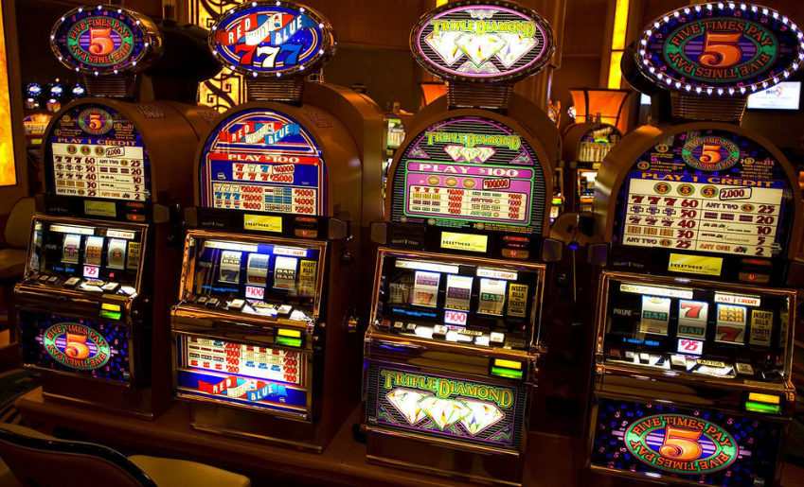
멀티 암드 밴딧 (Multi-armed Bandits)
역사
슬롯머신만 있는 카지노에서 고객득은 유독 특정 머신의 수익률이 좋다는 것을 알게 되었다
어느 날 어떤 수학자가 방문하여 이 슬롯 머신에 어떻게 투자하면 최적의 수익률을 얻을 수 있을까? 라는 생각을 한다
멀티 암드 밴딧에서 핵심 문제는 탐색과 활용에 있다
Notes:
Ces 2016에서는 VR 전용전시관이 문을 열었습니다.
사진은 삼성의 VR4D 체험관의 모습
삼성전자는 C링크(Rink)를 전시.
가상현실 기기인 기어 VR을 얼굴에 착용한 뒤 특수장갑을 끼고 테니스를 시연
가상현실 제품 경쟁에는 삼성 (기어 VR) 외에도 소니 (플레이스테이션 VR), 오큘러스 (페이스북) , HTC (바이브 VR) 등 48개 업체가 뛰어들었다.
대만 HTC는 바이브VR 공개한다.
페이스북이 인수해 주목받은 오큘러스는 헤드셋형 신제품을 선보임
현재로서 VR 은 게임산업에 많은 중점 두고 있다.
실제로는 다양한 분야에 사용될 수 있는 기술입니다.
(교육실습 분야에서 가장 효과적으로 이용될 것으로 예상)

Slide 30
멀티 암드 밴딧 (Multi-armed Bandits)
전략
전략 One
전체 탐색 전략
한 번씩 플레이 한 후 돈을 가장 많이 딴 슬롯머신에 모두 투자한다
전략 Two
A / B 테스트
첫 200 라운드에서 지불률이 높은 슬롯머신을 탐색하고 나머지 라운드에서 더 나은 머신에 투자한다
전략 Three
입실론 감소 전략
탐색을 지속하면서 더 낫다고 판단되는 머신을 활용해 탐색의 비율을 늘려 가면서 투자한다
전략 Four
전체 활용
머신 A의 지불률이 높다는 내부 정보가 있다면 처음부터 머신 A에 투자한다
현실적으로 거의 불가능한 전략
Notes:
Ces 2016에서는 VR 전용전시관이 문을 열었습니다.
사진은 삼성의 VR4D 체험관의 모습
삼성전자는 C링크(Rink)를 전시.
가상현실 기기인 기어 VR을 얼굴에 착용한 뒤 특수장갑을 끼고 테니스를 시연
가상현실 제품 경쟁에는 삼성 (기어 VR) 외에도 소니 (플레이스테이션 VR), 오큘러스 (페이스북) , HTC (바이브 VR) 등 48개 업체가 뛰어들었다.
대만 HTC는 바이브VR 공개한다.
페이스북이 인수해 주목받은 오큘러스는 헤드셋형 신제품을 선보임
현재로서 VR 은 게임산업에 많은 중점 두고 있다.
실제로는 다양한 분야에 사용될 수 있는 기술입니다.
(교육실습 분야에서 가장 효과적으로 이용될 것으로 예상)

Slide 31
입실론 감소 전략 제약사항
멀티 암드 밴딧 예제에서 내부 정보가 없다면 입실론 감소 전략이 가장 좋다
제약사항
A / B 테스트에 비해 더 우수하지만 상대적으로 구현하기 어렵다
입실론이 너무 느리게 감소하면 더 나은 머신을 활용할 기회를 놓칠 수 있고 너무 빨리 감소하면 활용할 머신을 잘못 선택할 수 있다
최적의 입실론 감소 속도는 두 머신의 지불률 차이가 얼마나 크냐에 따라 크게 의존한다
다음 가정에 의존적
시간이 흘러도 지불률을 변하지 않는다
지불률은 이전 게임과 독립적이다
슬롯머신 게임과 지불률 평가 사이에 시간 지연이 적어야 한다
Notes:
Ces 2016에서는 VR 전용전시관이 문을 열었습니다.
사진은 삼성의 VR4D 체험관의 모습
삼성전자는 C링크(Rink)를 전시.
가상현실 기기인 기어 VR을 얼굴에 착용한 뒤 특수장갑을 끼고 테니스를 시연
가상현실 제품 경쟁에는 삼성 (기어 VR) 외에도 소니 (플레이스테이션 VR), 오큘러스 (페이스북) , HTC (바이브 VR) 등 48개 업체가 뛰어들었다.
대만 HTC는 바이브VR 공개한다.
페이스북이 인수해 주목받은 오큘러스는 헤드셋형 신제품을 선보임
현재로서 VR 은 게임산업에 많은 중점 두고 있다.
실제로는 다양한 분야에 사용될 수 있는 기술입니다.
(교육실습 분야에서 가장 효과적으로 이용될 것으로 예상)

Slide 32
요약
멀티 암드 밴딧 문제는 최적의 자원 할당에 관련된 문제로 알려진 결과를 활용하는 것과 더 나은 대안을 탐색하는 것 중 하나를 선택하는 문제
A / B 테스트
우선 가능한 선택지를 탐색한 후 남아 있는 모든 자원을 성과가 가장 좋은 쪽에 할당
입실론 감소 전략
오랜 시간에 걸쳐 성과가 높은 쪽에 점진적으로 자원 할당을 늘린다
대부분의 경우 입실론 감소 전략이 A / B 테스트보다 더 큰 이익을 낳지만 자원 할당 비율을 갱신하는 최적의 속도를 찾기 어렵다
Notes:
Ces 2016에서는 VR 전용전시관이 문을 열었습니다.
사진은 삼성의 VR4D 체험관의 모습
삼성전자는 C링크(Rink)를 전시.
가상현실 기기인 기어 VR을 얼굴에 착용한 뒤 특수장갑을 끼고 테니스를 시연
가상현실 제품 경쟁에는 삼성 (기어 VR) 외에도 소니 (플레이스테이션 VR), 오큘러스 (페이스북) , HTC (바이브 VR) 등 48개 업체가 뛰어들었다.
대만 HTC는 바이브VR 공개한다.
페이스북이 인수해 주목받은 오큘러스는 헤드셋형 신제품을 선보임
현재로서 VR 은 게임산업에 많은 중점 두고 있다.
실제로는 다양한 분야에 사용될 수 있는 기술입니다.
(교육실습 분야에서 가장 효과적으로 이용될 것으로 예상)

Slide 33
출처
PPT 작성
(책) 수학없이 배우는 데이터 과학과 알고리즘
https://m.blog.naver.com/PostView.nhn?blogId=uiux_lab&logNo=220644491434&categoryNo=9&proxyReferer=&proxyReferer=https%3A%2F%2Fwww.google.com%2F
http://analyticsmarketing.co.kr/digital-analytics/google-analytics/1549/
https://brunch.co.kr/@chris-song/62
Notes:
Ces 2016에서는 VR 전용전시관이 문을 열었습니다.
사진은 삼성의 VR4D 체험관의 모습
삼성전자는 C링크(Rink)를 전시.
가상현실 기기인 기어 VR을 얼굴에 착용한 뒤 특수장갑을 끼고 테니스를 시연
가상현실 제품 경쟁에는 삼성 (기어 VR) 외에도 소니 (플레이스테이션 VR), 오큘러스 (페이스북) , HTC (바이브 VR) 등 48개 업체가 뛰어들었다.
대만 HTC는 바이브VR 공개한다.
페이스북이 인수해 주목받은 오큘러스는 헤드셋형 신제품을 선보임
현재로서는 VR 은 게임산업에 많은 중점 두고 있다.
실제로는 다양한 분야에 사용될 수 있는 기술입니다.
(교육실습 분야에서 가장 효과적으로 이용될 것으로 예상)

Slide 34
Thank you
Catholic University of Korea
최해랑
gofkdvjvl@naver.com

